Slide 1
Aikakausmediat somessa
Syyskuu 2021

Slide 2

Syyskuun oleelliset
Aikakausmedioilla someseuraajia kuun lopussa yhteensä 4 411 380
Uusia seuraajia syyskuussa 19 157 kappaletta
Eniten yleisöään kasvattivat Yhteishyvä (+1 530 uutta seuraajaa), Meillä kotona (+1 164), Suomen Kuvalehti (+1 094), Kotiliesi (+1 063) ja Suomen Luonto (+585)
Seurantaan lisätyt kanavat: Poromies (Instagram) ja Taide-lehti (Instagram)

Slide 3
Aikakausmedioiden someyleisö / syyskuu 2021
Muutokset osuuksissa kokonaisyleisössä edellisvuoden vastaavaan ajankohtaan verrattuna (prosenttiyksikköä)
Facebook –0,9
Instagram +2,4
Twitter –1,7
YouTube –0,1
Pinterest +0,2
TikTok – uusi kanava
Kaikkien seurattujen medioiden tykkääjät, seuraajat ja tilaajat Facebookissa, Instagramissa, Twitterissä, YouTubessa, Pinterestissä ja TikTokissa. Päällekkäisyyksiä ei ole huomioitu.

Slide 4
Aikakausmedioiden seuraajamäärä / syyskuu 2021
Kaikkien seurattujen medioiden tykkääjät, seuraajat ja tilaajat Facebookissa, Instagramissa, Twitterissä, YouTubessa, Pinterestissä ja TikTokissa. Päällekkäisyyksiä ei ole huomioitu.
Muutokset yleisön määrässä syyskuussa
Kaikki kanavat yhteensä
+19 157
Facebook +6 851
Instagram +8 680
Twitter -1 853
YouTube +1 060
Pinterest +700
TikTok +13

Slide 5
Aikakausmedioiden somekanavien määrä / syyskuu 2021
Seurannassa oli mukana 212 aikakausmediaa, joilla oli käytössään yhteensä 543 somekanavaa.
Yhdellä aikakausmedialla on keskimäärin käytössään
2,6
somekanavaa.

Slide 6
Yleisön keskimääräinen koko / syyskuu 2021
Yhdellä aikakausmedialla on eri somekanavissa yhteensä keskimäärin
20 808
seuraajaa.

Slide 7
Yleisömäärän kehitys kaikissa seuratuissa kanavissa 9/2020 – 9/2021
Kaikkien seurattujen medioiden tykkääjät, seuraajat ja tilaajat Facebookissa, Instagramissa, Twitterissä, YouTubessa, Pinterestissä ja TikTokissa. Päällekkäisyyksiä ei ole huomioitu.

Slide 8
Yleisömäärän kehitys Facebookissa
9/2020 – 9/2021
Kaikkien seurattujen medioiden Facebook-sivujen tykkääjät.

Slide 9
Yleisömäärien kehitys Instagramissa
9/2020 – 9/2021
Kaikkien seurattujen medioiden Instagram-tilien seuraajat.

Slide 10
Yleisömäärien kehitys Twitterissä
9/2020 – 9/2021
Kaikkien seurattujen medioiden Twitter-tilien seuraajat.

Slide 11
Yleisömäärän kehitys YouTubessa
9/2020 – 9/2021
Kaikkien seurattujen medioiden YouTube-kanavien tilaajat.

Slide 12
Yleisömäärän kehitys Pinterestissä
9/2020 – 9/2021
Kaikkien seurattujen medioiden Pinterest-tilien seuraajat.

Slide 13
Somen suurimmat

Slide 14
Eniten seuraajia kaikissa kanavissa TOP 20 / syyskuu 2021
 |  | seuraajia
1. | Talouselämä | 228 397 | ( - )
2. | Suomen Luonto | 217 968 | ( - )
3. | Aku Ankka | 210 285 | ( - )
4. | Suomen Kuvalehti | 174 903 | ( - )
5. | Yhteishyvä | 163 192 | ( - )
6. | Seiska | 158 280 | ( - )
7. | Meillä kotona | 155 303 | ( - )
8. | Soppa365 | 119 540 | ( - )
9. | Me Naiset | 115 786 | ( - )
10. | Kodin Kuvalehti | 104 038 | ( - )
 |  | seuraajia
11. | Maku | 92 603 | ( - )
12. | Kotiliesi | 91 015 | ( - )
13. | Kotivinkki | 83 605 | ( - )
14. | Tiede | 75 100 | ( - )
15. | Koti ja keittiö | 69 847 | ( - )
16. | Anna | 69 277 | ( - )
17. | Avotakka | 67 056 | ( - )
18. | Unelmien Talo&Koti | 66 135 | ( - )
19. | Viherpiha | 56 095 | ( - )
20. | Glorian ruoka&viini | 54 781 | ( - )
Kaikkien seurattujen medioiden tykkääjät, seuraajat ja tilaajat Facebookissa, Instagramissa, Twitterissä, YouTubessa, Pinterestissä ja TikTokissa. Päällekkäisyyksiä ei ole huomioitu.

Slide 15
Eniten seuraajia Facebookissa TOP 20 / syyskuu 2021
sivutykkäyksiä |  | seuraajia
1. | Aku Ankka | 144 163 | ( - )
2. | Suomen Luonto | 104 600 | ( - )
3. | Yhteishyvä | 96 022 | ( - )
4. | Seiska | 88 476 | ( - )
5. | Meillä kotona | 79 802 | ( - )
6. | Kodin Kuvalehti | 66 727 | ( - )
7. | Me Naiset | 55 527 | ( - )
8. | Soppa365 | 51 524 | ( - )
9. | Suomen Sotilas | 50 100 | ( - )
10. | Tiede | 40 553 | ( - )
sivutykkäyksiä |  | seuraajia
11. | Talouselämä | 40 328 | ( - )
12. | Kotiliesi | 39 526 | ↑+1
13. | Anna | 39 381 | ↓-1
14. | HS Meidän perhe | 37 472 | ( - )
15. | Tehy-lehti | 37 454 | ( - )
16. | Kotivinkki | 36 275 | ( - )
17. | Tekniikan Maailma | 35 890 | ( - )
18. | Tieteen Kuvalehti Historia | 34 094 | ( - )
19. | Suomen Kuvalehti | 31 233 | ↑+1
20. | Potilaan Lääkärilehti | 31 036 | ↓-1

Slide 16
Eniten seuraajia Instagramissa TOP 20 / syyskuu 2021
 |  | seuraajia
1. | Suomen Luonto | 95 772 | ( - )
2. | Meillä kotona | 70 809 | ( - )
3. | Soppa365 | 64 114 | ( - )
4. | Yhteishyvä | 57 682 | ( - )
5. | Me Naiset | 54 526 | ( - )
6. | Maku | 53 656 | ( - )
7. | Avotakka | 51 686 | ( - )
8. | Koti ja keittiö | 44 216 | ( - )
9. | Unelmien Talo&Koti | 40 401 | ( - )
10. | Kotivinkki | 38 632 | ( - )
 |  | seuraajia
11. | Glorian ruoka&viini | 36 657 | ( - )
12. | Kodin Kuvalehti | 35 710 | ( - )
13. | Viherpiha | 34 405 | ( - )
14. | Glorian Koti | 33 846 | ( - )
15. | Deko | 27 404 | ( - )
16. | Meidän Mökki | 27 147 | ( - )
17. | Aku Ankka | 26 047 | ( - )
18. | Kotiliesi | 26 011 | ( - )
19. | Suuri Käsityö | 25 613 | ( - )
20. | Meidän Talo | 25 360 | ( - )

Slide 17
Eniten seuraajia Twitterissä TOP 20 / syyskuu 2021
 |  | seuraajia
1. | Talouselämä | 179 854 | ( - )
2. | Suomen Kuvalehti | 132 382 | ( - )
3. | Seiska | 48 102 | ( - )
4. | Mikrobitti | 19 678 | ( - )
5. | Image | 18 953 | ( - )
6. | Tiede | 18 446 | ( - )
7. | Suomen Luonto | 14 302 | ( - )
8. | Tivi | 11 725 | ( - )
9. | Suomen Lääkärilehti | 10 760 | ( - )
10. | Arvopaperi | 10 437 | ( - )
 |  | seuraajia
11. | Tekniikan Maailma | 9 546 | ( - )
12. | Demokraatti | 8 705 | ( - )
13. | Tekniikka & Talous | 8 576 | ( - )
14. | Mediuutiset | 7 980 | ( - )
15. | Potilaan Lääkärilehti | 7 258 | ( - )
16. | Kuntalehti | 6 486 | ↑+1
17. | Ylioppilaslehti | 6 452 | ↓-1
18. | Tehy-lehti | 5 496 | ( - )
19. | Taloustaito | 5 457 | ( - )
20. | Rakennuslehti | 4 763 | ( - )

Slide 18
Eniten seuraajia YouTubessa ja Pinterestissä TOP 10 / syyskuu 2021
YouTube |  | kanavan tilaajia
1. | Aku Ankka | 35 600 | ( - )
2. | Tuulilasi | 19 200 | ( - )
3. | Siivet | 16 700 | ( - )
4. | Konepörssi | 10 800 | ( - )
5. | Suuri Käsityö | 4 770 | ( - )
6. | Koululainen | 4 540 | ( - )
7. | Yhteishyvä | 4 140 | ( - )
8. | Suomen Luonto | 3 190 | ( - )
9. | Meillä kotona | 3 040 | ( - )
10. | Aarre | 2 350 | ( - )
Pinterest |  | seuraajia
1. | Kotiliesi | 23 690 | ( - )
2. | Deko | 15 055 | ( - )
3. | Maku | 8 176 | ( - )
4. | Kotivinkki | 7 909 | ( - )
5. | Kotipuutarha | 6 169 | ( - )
6. | Yhteishyvä | 5 348 | ( - )
7. | Anna | 2 289 | ( - )
8. | Suuri Käsityö | 1 773 | ( - )
9. | Unelmien Talo&Koti | 1 701 | ( - )
10. | Meillä kotona | 1 620 | ( - )

Slide 19
Eniten yleisöään kasvattaneet

Slide 20
Eniten uusia seuraajia kaikissa kanavissa TOP 20 / syyskuu 2021
uusia seuraajia |  | uusia seuraajia
1. | Yhteishyvä | 1 530 | ↑+5
2. | Meillä kotona | 1 164 | ↓-1
3. | Suomen Kuvalehti | 1 094 | ↓-1
4. | Kotiliesi | 1 063 | ↓-1
5. | Suomen Luonto | 585 | ↑+4
6. | Kauneus & Terveys | 517 | ↑+35
7. | Tekniikan Maailma | 472 | ↑+9
8. | Talouselämä | 434 | ( - )
9. | Tieteen Kuvalehti Historia | 421 | ↓-5
10. | Metsästys ja Kalastus | 420 | ↑+58
uusia seuraajia |  | uusia seuraajia
11. | Kodin Pellervo | 375 | ↑+17
12. | Tehy-lehti | 370 | ( - )
13. | Maku | 325 | ↓-3
14. | Kotiliesi Käsityö | 324 | ↑+21
15. | Suuri Käsityö | 320 | ↑+15
16. | Soppa365 | 312 | ↑+29
17. | Siivet | 303 | ↓-12
18. | Kaksplus | 295 | ↓-7
19. | Voi hyvin | 274 | ↓-2
20. | Deko | 267 | ↑+17
Kaikkien seurattujen medioiden tykkääjät, seuraajat ja tilaajat Facebookissa, Instagramissa, Twitterissä, YouTubessa, Pinterestissä ja TikTokissa. Päällekkäisyyksiä ei ole huomioitu.

Slide 21
Eniten uusia seuraajia Facebookissa TOP 10 / syyskuu 2021
uusia seuraajia |  | kanavan tilaajia
1. | Yhteishyvä | 895
2. | Kauneus & Terveys | 487
3. | Meillä kotona | 479
4. | Kotiliesi | 432
5. | Tieteen Kuvalehti Historia | 421
6. | Suomen Kuvalehti | 402
7. | Metsästys ja Kalastus | 376
8. | Kodin Pellervo | 375
9. | Kaksplus | 295
10. | Tehy-lehti | 248

Slide 22
Eniten uusia seuraajia Instagramissa TOP 10 / syyskuu 2021
uusia seuraajia |  | kanavan tilaajia
1. | Meillä kotona | 615
2. | Yhteishyvä | 587
3. | Suomen Luonto | 506
4. | Suomen Kuvalehti | 311
5. | Maku | 303
6. | Kotiliesi Käsityö | 279
7. | Soppa365 | 276
8. | Deko | 226
9. | Glorian Koti | 218
10. | Tekniikan Maailma | 210

Slide 23
Eniten uusia seuraajia Twitterissä TOP 10 / syyskuu 2021
uusia seuraajia |  | kanavan tilaajia
1. | Suomen Kuvalehti | 381
2. | Talouselämä | 326
3. | Suomen Lääkärilehti | 154
4. | Arvopaperi | 105
5. | Mediuutiset | 83
6. | Viisas Raha | 76
7. | Tiede | 58
8. | Suomen Luonto | 51
9. | Kuntalehti | 49
10. | Tehy-lehti | 46

Slide 24
Seuratut mediat

Slide 25
Seurannassa olleet mediat (212 kpl) /syyskuu 2021
Aarre Advokaatti Aku Ankka Alibi Allergia, Iho & Astma Anna Antiikki & Design Antiikki ja taide Apteekkarilehti Apu Apu Juniori Arkkitehti Arkkitehtiuutiset Aromi Arvopaperi Ase ja Erä Askel Auto Bild Suomi Automaatioväylä Avotakka Caravan Deko Demokraatti DigiKuva Eeva Elintarvike ja Terveys Elämä Enertec Erä ET Evento FIT Gloria Glorian Koti Glorian ruoka&viini Gluteeniton Keittiö Goal GTi-Magazine Hevoshullu Hevosmaailma Hifimaailma Hiihto HR Viesti HS Meidän perhe Hymy Hyvä Terveys Ihana Image Improbatur Insinööri Juoksija Jääkiekkolehti Kaikkien aikojen Joulu Kaksplus Kamera-lehti Katso Kauneimmat Käsityöt Kauneus & Terveys Kauppalehti Fakta Kello & Kulta Kemia-Kemi Kiinteistö & energia Kiinteistöposti Kippari Kissafani KITA Kiinteistö & Talotekniikka Kodin Kuvalehti Kodin Pellervo Koiramme Kommuntorget – Finlands kommuntidning Konekuriiri Konepörssi Koneviesti Koti ja keittiö Koti ja maaseutu Kotiliesi Kotiliesi Käsityö Kotilääkäri Kotimaa KotiMikro Kotipuutarha Kotitalo Kotivinkki Koululainen Kuluttaja Kuntalehti Kuntatekniikka Kunto & Terveys Kunto Plus Lapsen Maailma Lastenkirkko Lastenmaa Leivotaan Linja Luontaisterveys Maailman Kuvalehti Maalla Maku Matka Me Naiset Mediuutiset Meidän Mökki Meidän Talo Meillä kotona Metsälehti Metsästys ja Kalastus Metsästäjä Mikrobitti Minä Olen Mondo Moottori …

Slide 26
Seurannassa olleet mediat (212 kpl) /syyskuu 2021
… Motiivi Museo Nuotta Nyyrikki Oma PIHA Ortodoksiviesti Osuustoiminta Palokuntalainen Parnasso Pelastustieto Pelit Perusta Pieni on Suurin Pinni Polemiikki Poromies Positio Potilaan Lääkärilehti Print&Media prointerior Promaint prometalli - metallialan ammattilehti PUUTARHA&kauppa Pyöräily+Triathlon Rakennuslehti Rakennustaito Reserviläinen Riffi RONDO Classic Sairaanhoitaja Sana Sanansaattaja Seiska Selkosanomat Senioriterveys Seura Shaker Sielunpeili Siivet Soppa365 Sport Suomen Autolehti Suomen Hammaslääkärilehti Suomen Kiinteistölehti Suomen Kuvalehti Suomen Luonto Suomen Lääkärilehti Suomen Sotilas SuomiViihde Super Suuri Käsityö Systeri Systole Sähkömaailma Taide TAITO Talentia Talomestari Talotekniikka Talouselämä Taloustaito Teatteri&Tanssi+Sirkus Tee Itse Tehy-lehti Tekniikan Maailma Tekniikka & Talous Tiede Tiede Luonto Tieteen Kuvalehti Tieteen Kuvalehti Historia Tilisanomat Tivi TM Rakennusmaailma Trendi TTT-lehti Tunne & Mieli Tuulilasi TV-maailma Ulkopolitiikka Ultra Unelmien Talo&Koti Uusiouutiset V8-Magazine Valitut Palat - Reader's Digest Vapaa-ajan Kalastaja Vapaussoturi Vauhdin Maailma Vene Verotus Viherpiha Viini Viisas Raha Vinkki Vitriini VIVA Voi hyvin X Yhteishyvä Yliopisto Ylioppilaslehti Ympäristö ja Terveys

Slide 27
Seurantaan lisätyt ja siitä poistuneet kanavat / syyskuu 2021
Lisätyt | vaikutus +907 seuraajaa
Poromies, Taide: Instagram
Poistetut | vaikutus 0 seuraajaa
Ei poistettuja

Slide 28

Medioiden päällekkäiskäyttö vähäistä lukumedioissa – radion ja telkkarin parissa puuhataan myös muuta
Aikakauslehtien lukijoista 82 % ja sanomalehtien lukijoista 80 % ei käytä lukiessaan mitään muuta mediaa. Suurinta medioiden päällekkäiskäyttö on radiota kuunnellessa ja televisiota katsellessa.
» Lue lisää jutustamme

Slide 29
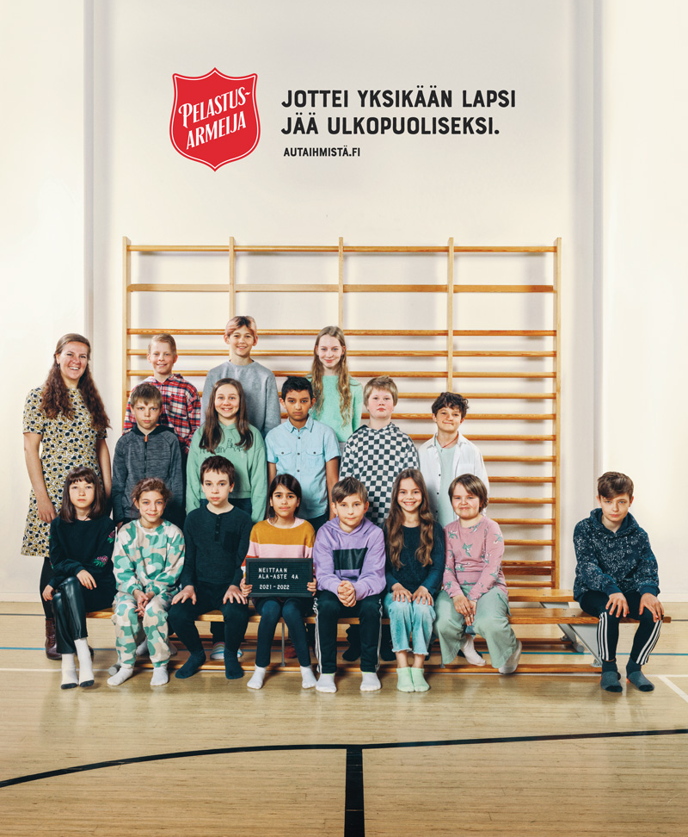
Kuukauden aikkarimainos -kisan voitti kesällä Pelastusarmeija
Koskettavan voittajamainoksen idea löytyi koulumaailmasta – ”Yhdellä kuvalla kerrotaan kaikki olennainen”
» Lue lisää ja katso kaikki voittajat

Slide 30
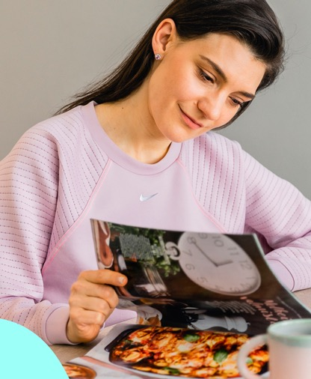
Aikakauslehtihetki 2021 -tutkimus kertoo mediankäytöstä
Raportista selviää esimerkiksi mitä tunteita liitetään painettuihin aikakauslehtiin, aikakauslehtien nettisivuihin ja muihin medioihin: sanomalehtiin, sanomalehtien nettisivuihin, televisioon, radioon, someen, blogeihin, Youtubeen ja podcasteihin.
Raportti on saatavilla myös englanniksi.
» Tutustu tutkimukseen

